Slide 1


第二章 一元二次函数、方程与不等式
2.1 等式与不等式性质

Slide 2
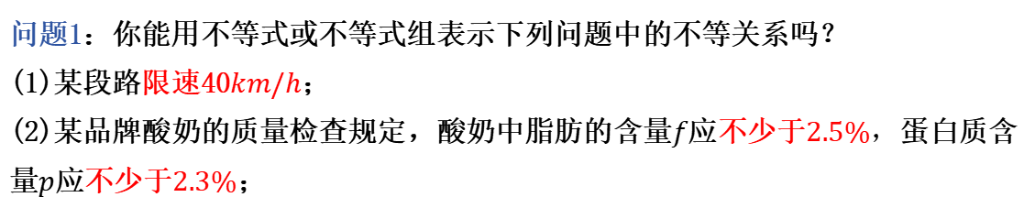


问题导入
在现实世界和日常生活中，大量存在着相等关系和不等关系，例如多与少、大与小、长与短、高与矮、远与近、快与慢、涨与跌，轻与重，不超过或不少于等.类似于这样的问题，反映在数量关系上，就是相等与不等.相等用等式表示，不等用不等式表示.
问题1：你能用不等式或不等式组表示下列问题中的不等关系吗？
(1)某段路限速40$$km/h$$；
(2)某品牌酸奶的质量检查规定，酸奶中脂肪的含量$$f$$应不少于2.5%，蛋白质含量$$p$$应不少于2.3%；
$$0<v≤40$$
$$f≥2.5\%，P≥2.3\%$$

Slide 3
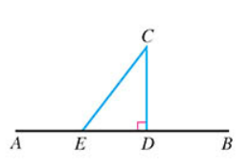
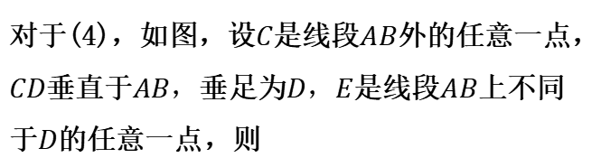


问题导入
问题1：你能用不等式或不等式组表示下列问题中的不等关系吗？
(3)三角形两边之和大于第三边、两边之差小于第三边；
(4)连接直线外一点与直线上各点的所有线段中，垂线段最短.
对于(3)，设$$∆ABC$$的三条边为$$a，b，c，$$则
$$a+b>c，a−b<c$$
对于(4)，如图，设$$C$$是线段$$AB$$外的任意一点，$$CD$$垂直于$$AB$$，垂足为$$D$$，$$E$$是线段$$AB$$上不同于$$D$$的任意一点，则
$$CD \\ CE$$

Slide 4

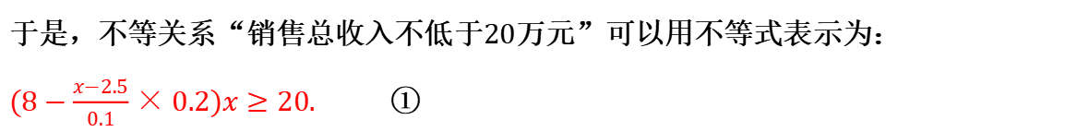


新知探索
问题2：某种杂志原以每本2.5元的价格销售，可以售出8万本.据市场调查，杂志的单价每提高0.1元，销售量就可能减少2000本.如何定价才能使提价后的销售总收入不低于20万元？
$$2.5$$元$$→8$$万本
单价提高$$x$$元$$→$$销量减少$$\frac{x−2.5}{0.1}∙0.$$2万本
单价提高$$0.1$$元$$→$$销量减少2000本
解：设提价后每本杂志的单价为$$x$$元，则销售总收入为$$(8−\frac{x−2.5}{0.1}×0.2)x$$万元.
于是，不等关系“销售总收入不低于20万元”可以用不等式表示为：
$$(8−\frac{x−2.5}{0.1}×0.2)x≥20.$$ ①

Slide 5
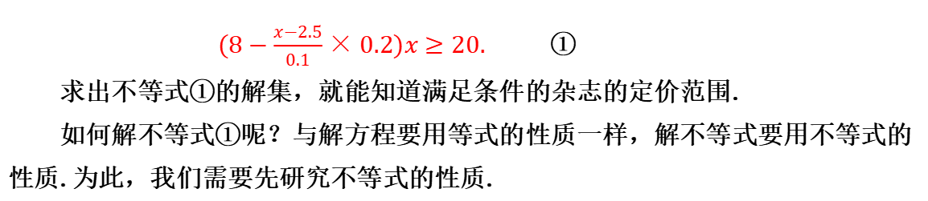
新知探索
$$(8−\frac{x−2.5}{0.1}×0.2)x≥20.$$ ①
求出不等式①的解集，就能知道满足条件的杂志的定价范围.
如何解不等式①呢？与解方程要用等式的性质一样，解不等式要用不等式的性质.为此，我们需要先研究不等式的性质.
实际上，在初中我们已经通过具体实例归纳出了一些不等式的性质.那么，这些性质为什么是正确的？还有其他不等式的性质吗？回答这些问题要用到关于两个实数大小关系的基本事实.

Slide 6

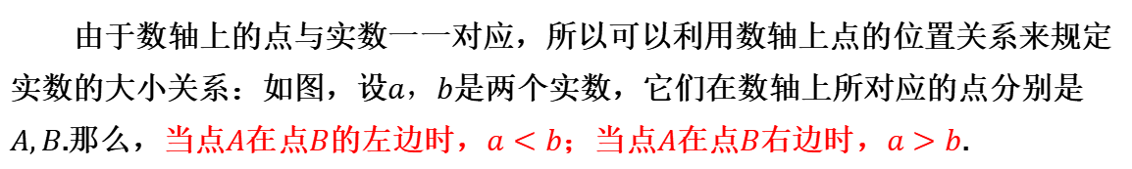
新知探索
由于数轴上的点与实数一一对应，所以可以利用数轴上点的位置关系来规定实数的大小关系：如图，设$$a，b$$是两个实数，它们在数轴上所对应的点分别是$$A,B$$.那么，当点$$A$$在点$$B$$的左边时，$$a<b$$；当点$$A$$在点$$B$$右边时，$$a>b$$.

Slide 7

新知探索
关于实数$$a，b$$大小的比较，有下列基本事实：
如果$$a−b$$是正数，那么$$a>��$$；如果$$a−b$$等于$$0$$，那么$$a=b$$；如果$$a−b$$是负数，那么$$a<b$$.反过来也对.
这个基本事实可以表示为:
$$a>b⇔a−b>0$$;
$$a=b⇔a−b=0$$;
$$a<b⇔a−b<0.$$
从上述基本事实可知，要比较两个实数的大小，可以转化为比较它们的差与$$0$$的大小.

Slide 8
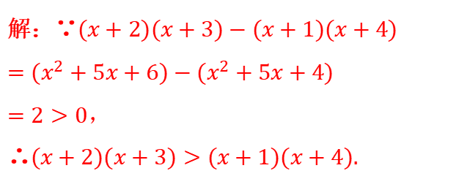
例析
例1.比较$$(x+2)(x+3)$$和$$(x+1)(x+4)$$的大小.
解：∵$$(x+2)(x+3)−(x+1)(x+4)$$
$$=(x^{2}+5x+6)−(x^{2}+5x+4)$$
$$=2>0，$$
∴$$(x+2)(x+3)>(x+1)(x+4).$$
0是正数与负数的分界点，它为实数比较大小提供了“标杆”.
这里，我们借助多项式减法运算，得出了一个明显大于0的数(式).这是解决不等式问题的常用方法.

Slide 9


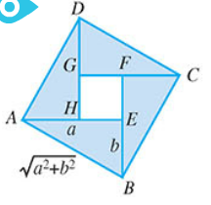
新知探索
右图是在北京召开的第24届国际数学家大会的会标，会标是根据中国古代数学家赵爽的弦图设计的，颜色的明暗使它看上去像一个风车，代表中国人民热情好客.你能在这个图中找出一些相等关系和不等关系吗？
将图中的“风车”抽象成图.在正方形$$ABCD$$中有4个全等的直角三角形.

Slide 10
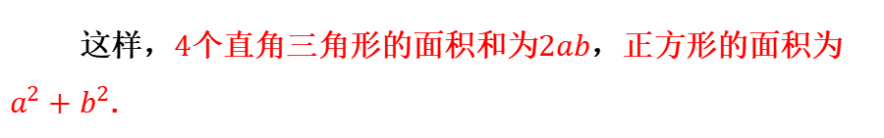
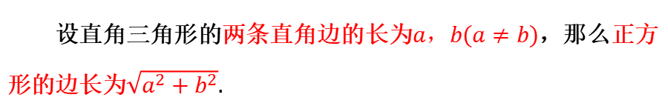
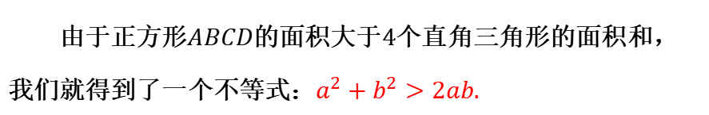
新知探索
设直角三角形的两条直角边的长为$$a，b(a≠b)$$，那么正方形的边长为$$\sqrt{a^{2}+b^{2}}$$.
这样，4个直角三角形的面积和为$$2ab$$，正方形的面积为$$a^{2}+b^{2}$$.
由于正方形$$ABCD$$的面积大于4个直角三角形的面积和，我们就得到了一个不等式：$$a^{2}+b^{2}>2ab.$$

Slide 11




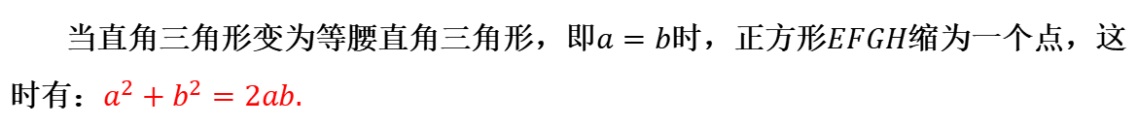




新知探索
当直角三角形变为等腰直角三角形，即$$a=b$$时，正方形$$EFGH$$缩为一个点，这时有：$$a^{2}+b^{2}=2ab.$$
于是就有$$a^{2}+b^{2}≥2ab.$$
$$D$$
$$A$$
$$a$$
$$C$$
$$\sqrt{a^{2}+b^{2}}$$
$$b$$
$$B$$

Slide 12







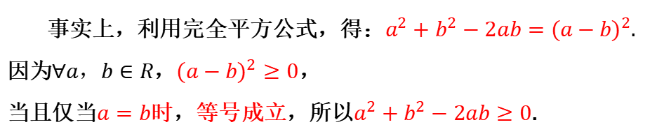
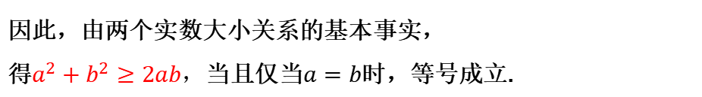
新知探索
一般地，$$∀a，b∈R$$，有$$a^{2}+b^{2}≥2ab$$，当且仅当$$a=b$$时，等号成立.
事实上，利用完全平方公式，得：$$a^{2}+b^{2}−2ab={(��−b)}^{2}.$$
因为$$∀a，b∈R$$，$${(a−b)}^{2}≥0$$，
当且仅当$$a=b$$时，等号成立，所以$$a^{2}+b^{2}−2ab≥0$$.
因此，由两个实数大小关系的基本事实，
得$$a^{2}+b^{2}≥2ab$$，当且仅当$$a=b$$时，等号成立.
$$D$$
$$A$$
$$a$$
$$C$$
$$\sqrt{a^{2}+b^{2}}$$
$$b$$
$$B$$

Slide 13
新知探索
关于两个实数大小关系的基本事实为研究基本不等式的性质奠定了基础.那么，不等式到底有哪些性质呢？
因为不等式与等式一样，都是对大小关系的刻画，所以我们可以从等式的性质及其研究方法中获得启发.
思考1：请同学们先梳理等式的基本性质，在观察他们的共性，你能归纳一下发现等式基本性质的方法吗？
提示：运算中的不变性就是性质.

Slide 14
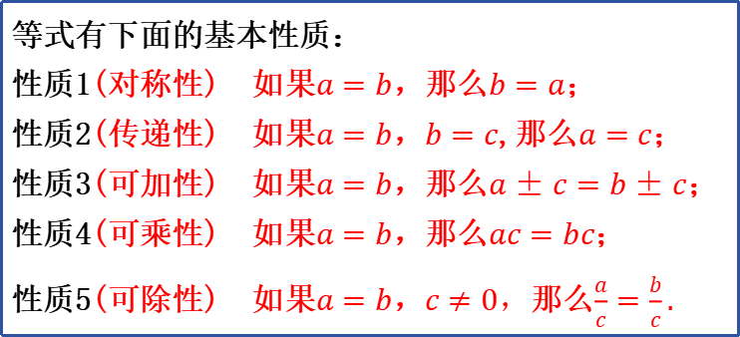
新知探索
等式有下面的基本性质：
性质1(对称性) 如果$$a=b$$，那么$$b=a$$；
性质2(传递性) 如果$$a=b$$，$$b=c$$,那么$$a=c$$；
性质3(可加性) 如果$$a=b$$，那么$$a±c=b±c$$；
性质4(可乘性) 如果$$a=b$$，那么$$ac=bc$$；
性质5(可除性) 如果$$a=b$$，$$c≠0，$$那么$$\frac{a}{c}=\frac{b}{c}.$$
可以发现，性质1,2反映了相等关系自身的性质，性质3,4,5是从运算的角度提出的，反映了等式在运算中保持的不变性.

Slide 15
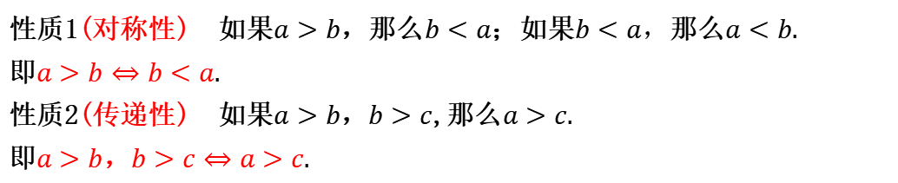
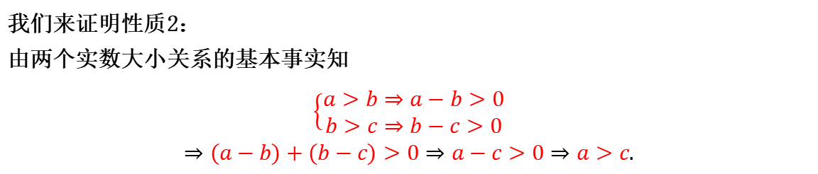
新知探索
思考2：类比等式的基本性质，你能猜想不等式的基本性质，并加以证明吗？
类比等式的性质1,2，可以猜想不等式有如下性质：
性质1(对称性) 如果$$a>b$$，那么$$b<a$$；如果$$b<a$$，那么$$a<b.$$
即$$a>b⇔b<a.$$
性质2(传递性) 如果$$a>b$$，$$b>c$$,那么$$a>c.$$
即$$a>b$$，$$b>c⇔a>c.$$
我们来证明性质2：
由两个实数大小关系的基本事实知
$$\left\{\begin{aligned}a>b⇒a−b>0 \\ b>c⇒b−c>0\end{aligned}\right.$$
$$⇒(a−b)+(b−c)>0⇒a−c>0⇒a>c.$$

Slide 16
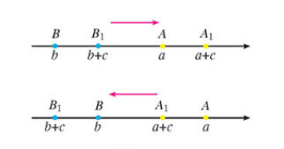
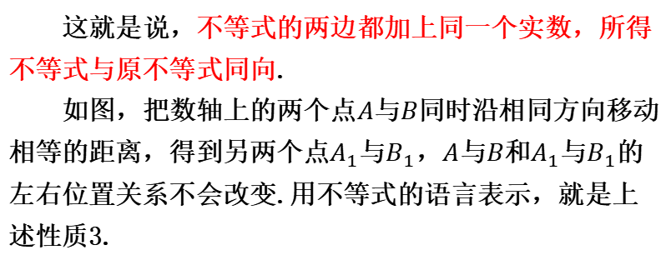
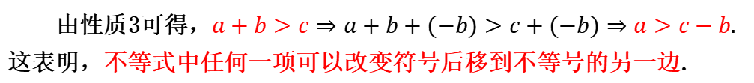
新知探索
类比等式的性质3—5，可以猜想不等式还有如下性质：
性质3(可加性) 如果$$a>b$$，那么$$a+c>b+c.$$
这就是说，不等式的两边都加上同一个实数，所得不等式与原不等式同向.
如图，把数轴上的两个点$$A$$与$$B$$同时沿相同方向移动相等的距离，得到另两个点$$A_{1}$$与$$B_{1}$$，$$A$$与$$B$$和$$A_{1}$$与$$B_{1}$$的左右位置关系不会改变.用不等式的语言表示，就是上述性质3.
由性质3可得，$$a+b>c⇒a+b+(−b)>c+(−b)⇒a>c−b.$$
这表明，不等式中任何一项可以改变符号后移到不等号的另一边.

Slide 17
新知探索
性质4(可乘性) 如果$$a>b$$，$$c>0，$$那么$$ac>bc；$$如果$$a>b$$，$$c<0，$$那么$$ac<bc.$$
这就是说，不等式的两边同乘一个正数，所得不等式与原不等式同向；
不等式的两边同乘一个负数，所得不等式与原不等式反向.
利用这些基本性质，我们还可以推导出 其他一些常用的不等式的性质.例如，利用性质2,3可以推出：
性质5(同向可加性) 如果$$a>b$$，$$c>d，$$那么$$a+c>b+d.$$
事实上，由$$a>b$$和性质3(可加性)，得$$a+c>b+c$$；由$$c>d$$和性质3(可加性)，得$$b+c>b+d$$.再根据性质2(传递性)，即得$$a+c>b+d.$$

Slide 18
新知探索
利用性质4(可乘性)和性质2(传递性)可以推出：
性质6(同向同正可乘性) 如果$$a>b>0$$，$$c>d>0，$$那么$$ac>bd.$$
性质7(同乘方性) 如果$$a>b>0$$，那么$$a^{n}>b^{n}(n∈N^{∗},n≥2).$$
实数大小关系的基本事实和不等式的性质是解决不等式问题的基本依据.

Slide 19

例析
例2.已知$$a>b>0$$，$$c<0，$$求证$$\frac{c}{a}>\frac{c}{b}.$$
证明：∵$$a>b>0，$$
∴$$ab>0，\frac{1}{ab}>0.$$
于是，$$a∙\frac{1}{ab}>b∙\frac{1}{ab}，$$
即$$\frac{1}{b}>\frac{1}{a}.$$
由$$c<0，$$得$$\frac{c}{a}>\frac{c}{b}.$$

Slide 20
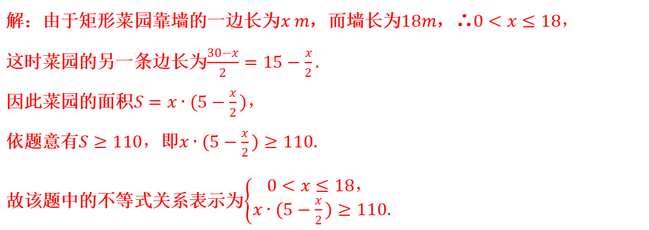
练习
题型一：用不等式(组表示不等关系)
例1.用一段长为30$$m$$的篱笆围成一个一遍靠墙的矩形菜园，墙长18$$m$$，要求菜园的面积不小于110$$m^{2}，$$靠墙的一边长为$$x m.$$试用不等式表示其中的不等关系.
解：由于矩形菜园靠墙的一边长为$$x m$$，而墙长为18$$m$$，∴$$0<x≤18，$$
这时菜园的另一条边长为$$\frac{30−x}{2}=15−\frac{x}{2}.$$
因此菜园的面积$$S=x∙(5−\frac{x}{2})，$$
依题意有$$S≥110，$$即$$x∙(5−\frac{x}{2})≥110.$$
故该题中的不等式关系表示为$$\left\{\begin{aligned}0<x≤18， \\ x∙(5−\frac{x}{2})≥110.\end{aligned}\right.$$

Slide 21
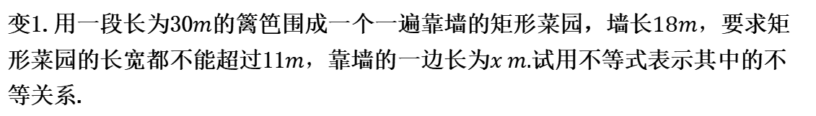
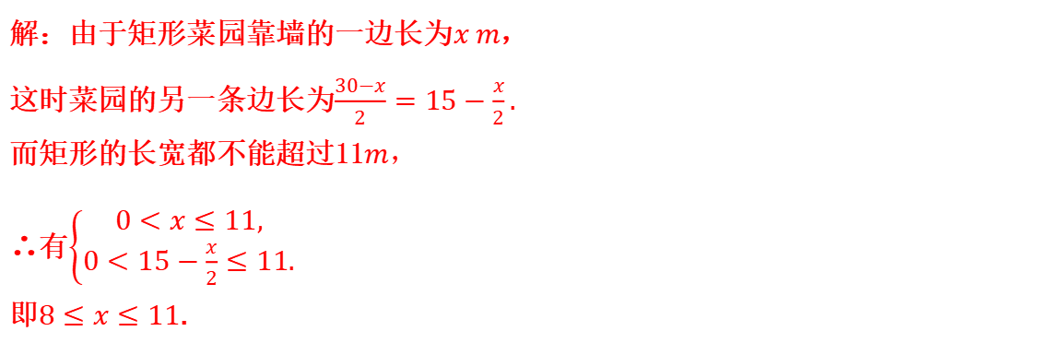
练习
变1.用一段长为30$$m$$的篱笆围成一个一遍靠墙的矩形菜园，墙长18$$m$$，要求矩形菜园的长宽都不能超过11$$m$$，靠墙的一边长为$$x m.$$试用不等式表示其中的不等关系.
解：由于矩形菜园靠墙的一边长为$$x m$$，
这时菜园的另一条边长为$$\frac{30−x}{2}=15−\frac{x}{2}.$$
而矩形的长宽都不能超过11$$m$$，
∴有$$\left\{\begin{aligned}0<x≤11, \\ 0<15−\frac{x}{2}≤11.\end{aligned}\right.$$
即$$8≤x≤11$$.

Slide 22
练习
方法技巧：
1.用不等式(组)表示不等关系的步骤：
(1)审清题意，明确条件中的不等关系的个数；
(2)适当设未知数表示变量；
(3)用不等式表示每一个不等关系，并写成不等式组的形式.
2.用不等式表示不等关系的注意点
(1)利用不等式表示不等关系时，应注意必须是具有相同性质，可以比较大小的两个量才可用，没有可比性的两个量之间不能用不等式来表示.
(2)在用不等式表示实际问题时，一定要注意单位统一.

Slide 23
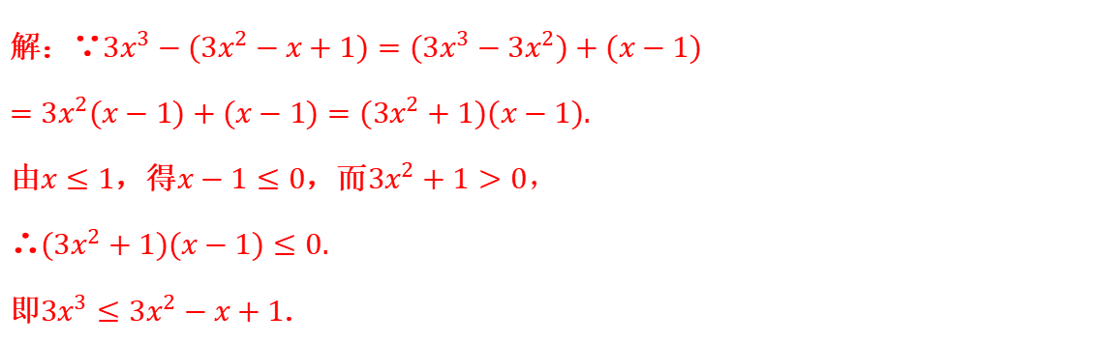
练习
题型二：比较实数(式子)的大小
例2.已知$$x≤1$$，比较$$3x^{3}$$与$$3x^{2}−x+1$$的大小.
解：∵$$3x^{3}−(3x^{2}−x+1)=(3x^{3}−3x^{2})+(x−1)$$
$$=3x^{2}(x−1)+(x−1)=(3x^{2}+1)(x−1).$$
由$$x≤1$$，得$$x−1≤0$$，而$$3x^{2}+1>0，$$
∴$$(3x^{2}+1)(x−1)≤0.$$
即$$3x^{3}≤3x^{2}−x+1$$.

Slide 24
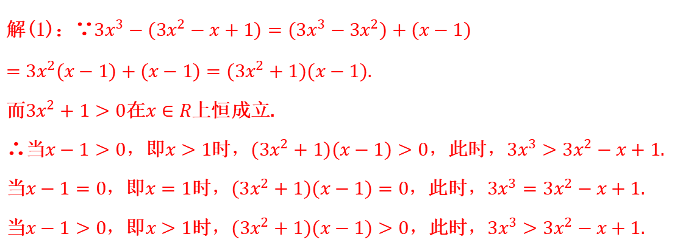
练习
变2.(1)已知$$x∈R$$，比较$$3x^{3}$$与$$3x^{2}−x+1$$的大小.
解(1)：∵$$3x^{3}−(3x^{2}−x+1)=(3x^{3}−3x^{2})+(x−1)$$
$$=3x^{2}(x−1)+(x−1)=(3x^{2}+1)(x−1).$$
而$$3x^{2}+1>0$$在$$x∈R$$上恒成立.
∴当$$x−1>0$$，即$$x>1$$时，$$(3x^{2}+1)(x−1)>0，$$此时，$$3x^{3}>3x^{2}−x+1.$$
当$$x−1=0$$，即$$x=1$$时，$$(3x^{2}+1)(x−1)=0，$$此时，$$3x^{3}=3x^{2}−x+1.$$
当$$x−1>0$$，即$$x>1$$时，$$(3x^{2}+1)(x−1)>0，$$此时，$$3x^{3}>3x^{2}−x+1.$$

Slide 25

练习
变2.(2)比较$$2x^{2}+5x+3$$与$$x^{2}+4x+2$$的大小.
解(2)：∵$$(2x^{2}+5x+3)−(x^{2}+4x+2)=x^{2}+x+1={(x+\frac{1}{2})}^{2}+\frac{3}{4}.$$
∵$${(x+\frac{1}{2})}^{2}≥0，$$
∴$${(x+\frac{1}{2})}^{2}+\frac{3}{4}≥\frac{3}{4}>0.$$
∴$$(2x^{2}+5x+3)−(x^{2}+4x+2)>0$$
即$$2x^{2}+5x+3>x^{2}+4x+2.$$

Slide 26
练习
方法技巧：
比较两个实数(代数式)大小的步骤：
(1)作差.对要比较大小的两个实数(或式子)作差；
(2)变形.对差进行变形；
(3)判断差的符号.结合变形的结果及题设条件判断差的符号；
(4)得出结论.
上述步骤可概括为“三步一结论”，这里的“判断符号”是目的，“变形”是关键.在变形中，一般变得越彻底，越有利于下一步的判断.其中变形的技巧较多，常见的有因式分解法、配方法、有理化法等.

Slide 27
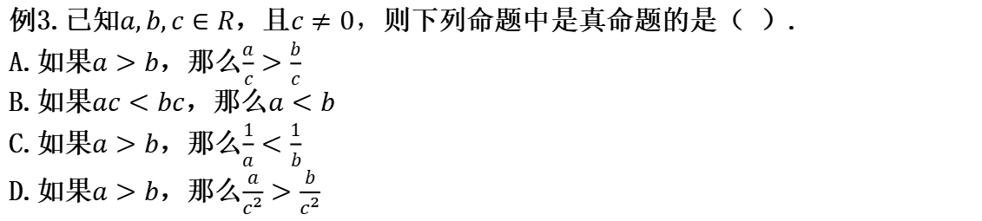
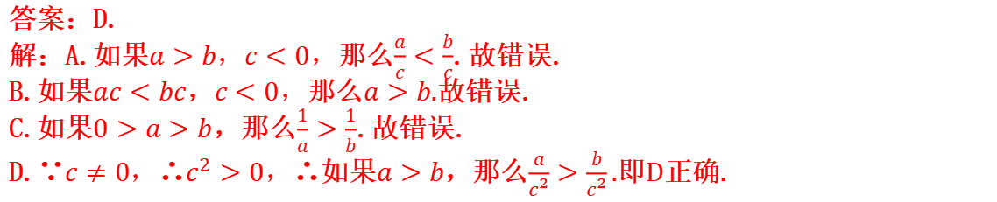
练习
题型三：不等式性质的大小应用
角度(一) 判断命题的真假
例3.已知$$a,b,c∈R$$，且$$c≠0，$$则下列命题中是真命题的是（ ）.
A.如果$$a>b$$，那么$$\frac{a}{c}>\frac{b}{c}$$
B.如果$$ac<bc$$，那么$$a<b$$
C.如果$$a>b$$，那么$$\frac{1}{a}<\frac{1}{b}$$
D.如果$$a>b$$，那么$$\frac{a}{c^{2}}>\frac{b}{c^{2}}$$
答案：D.
解：A.如果$$a>b，c<0，$$那么$$\frac{a}{c}<\frac{b}{c}$$.故错误.
B.如果$$ac<bc$$，$$c<0，$$那么$$a>b.$$故错误.
C.如果$$0>a>b$$，那么$$\frac{1}{a}>\frac{1}{b}$$.故错误.
D.∵$$c≠0，$$∴$$c^{2}>0$$，∴如果$$a>b$$，那么$$\frac{a}{c^{2}}>\frac{b}{c^{2}}.$$即D正确.

Slide 28

练习
角度(二) 证明不等式
例4.已知$$a>b>0$$，$$c<d<0，$$求证：$$\sqrt[3]{\frac{a}{d}}<\sqrt[3]{\frac{b}{c}}.$$
证明：∵$$c<d<0，$$∴$$−c>−d>0.$$
∴$$0<−\frac{1}{c}<−\frac{1}{d}.$$
又∵$$a>b>0$$，∴$$−\frac{d}{a}>−\frac{b}{c}>0.$$
∴$$\sqrt[3]{\frac{−a}{d}}>\sqrt[3]{\frac{−b}{c}}$$，即$$−\sqrt[3]{\frac{a}{d}}>−\sqrt[3]{\frac{b}{c}}$$.
两边同时乘以$$−1，$$得$$\sqrt[3]{\frac{a}{d}}<\sqrt[3]{\frac{b}{c}}.$$

Slide 29
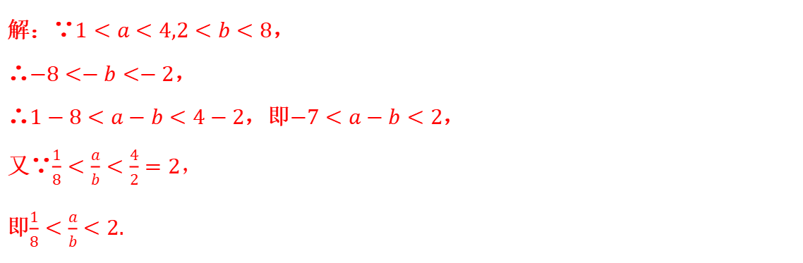
练习
角度(三) 求取值范围
例5.已知$$1<a<4,2<b<8$$，试求$$a−b$$与$$\frac{a}{b}$$的取值范围.
解：∵$$1<a<4,2<b<8$$，
∴$$−8<−b<−2$$，
∴$$1−8<a−b<4−2$$，即$$−7<a−b<2$$，
又∵$$\frac{1}{8}<\frac{a}{b}<\frac{4}{2}=2，$$
即$$\frac{1}{8}<\frac{a}{b}<2.$$

Slide 30
练习
方法技巧：
利用不等式判断正误的2种方法：
(1)直接法：对于说法正确的，要利用不等式的相关性质证明；对于说法错误的，只需举出一个反例即可.
(2)特殊值法：注意取值一定要遵循三个原则：一是满足题设条件；二是取值要简单，便于验证计算；三是所取的值要有代表性.

Slide 31
练习
方法技巧：
(1)利用不等式的性质及其推论可以证明一些不等式，一定要在理解的基础上，记准、记熟不等式的性质及其推论，并注意在解题中灵活准确地加以应用.
(2)利用不等式的性质进行证明时，应注意紧扣不等式的性质成立的条件，且不可省略条件或跳步证明，更不能随意构造性质与法则.
方法一(性质法)简单快捷，但思路不易发现；
方法二(作差法)思路简单，但通分较麻烦；
方法三(作商法)首先需要判断两个式子的符号，然后再判断其比值与1的大小关系，证明步骤较复杂.

Slide 32
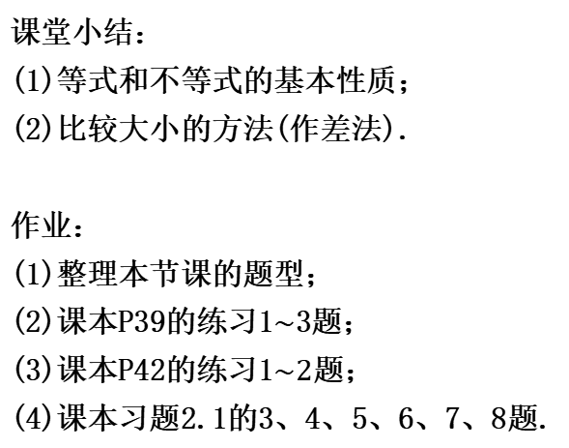
课堂小结&作业
课堂小结：
(1)等式和不等式的基本性质；
(2)比较大小的方法(作差法).
作业：
(1)整理本节课的题型；
(2)课本P39的练习1$$\sim$$3题；
(3)课本P42的练习1$$\sim 2$$题；
(4)课本习题2.1的3、4、5、6、7、8题.

Slide 33
谢谢学习
Thank you for learning

